Slide 1
государственное бюджетное дошкольное образовательное учреждение детский сад № 52 Колпинского района санкт- Петербурга
«ДЕРЕВЬЯ ОСЕНЬЮ»
Автор проекта:
воспитатель
средней группы
Гаврикова
Людмила Ивановна

Slide 2
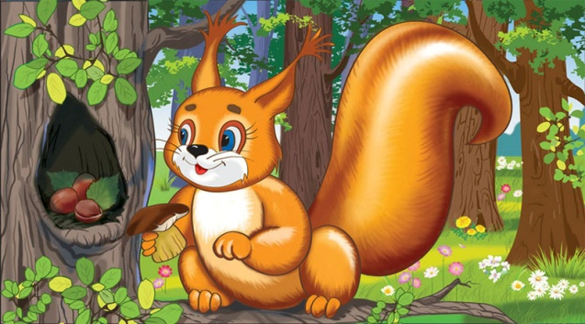
Информационная карта проекта
Продолжительность проекта: 1-16 октября (две недели)
Тип проекта познавательно- творческий
Участники проекта: педагоги ДОУ, дети средней группы, родители
Значимая для детей проблема , на решение которой направлен проекта: Почему деревья теряют листочки осенью?
Цель проекта: формирование целостной картины мира и расширение кругозора детей младшего дошкольного возраста
Результат проекта: Выставка семейного творчества
«Чудеса из листьев и плодов»
Развлечение «Осенний теремок» .

Slide 3
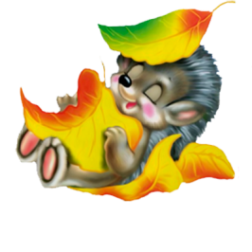
Задачи проекта
Познание:
- Содействовать развитию познавательно - исследовательской деятельности
- Содействовать расширению и активизации словаря дошкольников
- Содействовать развитию креативного мышления путем решения проблемных
ситуаций, воображения, тактильного восприятия.
- Содействовать формированию у детей мотива познавательной деятельности.
- Закрепить у детей знания о приспособленности деревьев к окружающей среде.
Социализация:
- Совершенствовать навыки игрового взаимодействия
- Формирование гуманного отношения к живой природе
Коммуникация:
- Воспитывать у детей коммуникативную культуру
Художественное творчество:
-Содействовать развитию предпосылок для развития детского словотворчества
Физическая культура:
- Содействовать развитию словесно - двигательной координации, мелкой
мускулатуры рук.
Чтение художественной литературы:
- Расширять читательский интерес детей , помогать правильному восприятию литературного текста, организовывать творческую деятельность на его основе.

Slide 4
Направления развития ребенка
Художественно-эстетическое развитие
Создание мастерской «Чудеса из листьев и плодов»
Рисование сюжетных картин
Пластилинография «Листья»
Аппликация «Деревья»
Развлечения
Познавательно-речевое развитие
Чтение художественной литературы
Заучивание стихотворений
Рассматривание иллюстраций
Разгадываем загадки
Целевая прогулка в парк
Социально-личностное развитие
Сюжетно-ролевая игра «Путешествие в осенний лес»
Вовлечение родителей
Наглядная информация
Физическое развитие
Подвижные игры
Забавы и развлечения

Slide 5
Чтение художественной литературы
Майков «Пейзаж»
Благина «Осень»
Чолиева стихотворения «Деревья спят»
Познание
Целевая прогулка в парк
Беседы «Приметы осени»
Наблюдение за листьями
Рассматривание иллюстраций:
деревья, кустарники, листья
Труд
Собрать листья на прогулке для поделок
Уборка сухих листьев
Коммуникация
Описательные загадки (составление)
Заучивание стихотворений
Рассуждалки
Решение проблемных ситуаций
Социализация
С/р игра «Путешествие в осенний лес»
Д/и «Найди такой же листок»,
«Сортировка овощей»
Музыка
Инсценировка русской народной сказки
«Осенний теремок»
Системная паутинка проекта
«Деревья осенью»
Здоровье
Беседа о пользе «Шиповника»
Безопасность
Правила поведения на природе
Физкультура
Игры, эстафеты:
«Собери листья»
«Беги к дереву …»
«Найди такой же листок»
Художественное творчество
Рисование «Парк»
Пластилинография «Листья»
Аппликация «Деревья»
Формы взаимодействия с семьей
Консультация для родителей «Учите детей любить природу»
Фотоальбом «Мое любимое дерево»
Выставка поделок «Семейное творчество»
Режимные моменты
Подвижные, дидактические, развивающие игры:
Угадай дерево»
«Когда это бывает»
«Разложи по порядку»
Развивающая среда
Внесение новых дидактических игр,
алгоритмов. схем, моделей,
иллюстративного материала

Slide 6
Содержание проекта
Этапы проекта | Действия педагогов | Действия детей | Действия членов семьи
Подготовительный (формулировка проблемы, планирование, прогнозирование результатов / продуктов проекта) Задачи. Выявить уровень знаний детей о деревьях. Расширить и активизировать словарь дошкольников. Вызвать интерес к решению поставленной проблемы. | Демонстрируют изображения деревьев; побуждают детей к сравнению с другими деревьями. Организуют обсуждения проблемного вопроса. Предлагают детям пофантазировать о том ,если бы у деревьев не было листьев. Дают рекомендации родителям. | Рассматривают иллюстрации с изображениями разных деревьев. Задают вопрос: «Зачем деревьям листочки?». Обсуждают, высказывают свою точку зрения. Под руководством педагога принимают решение проверить правильность своих ответов. | Вместе со своими детьми родители рассматривают иллюстративный материал с изображением деревьев.

Slide 7
Содержание проекта
Этапы проекта | Действия педагогов | Действия детей | Действия членов семьи
Деятельностный (непосредственная деятельность по проекту, поэтапная оценка) Задачи. Уточнить и расширить представления детей о деревьях Развивать связную речь детей Развивать мыслительные операции, память, воображение, восприятие | При обсуждении побуждают детей к выбору наиболее верного ответа. Обсуждают с детьми, где можно проверить правильность ответа на вопрос. Совместно с детьми рассматривают книги, иллюстрации о разных деревьях. Привлекают родителей к помощи детям в поиске правильного ответа. Помогают детям в составлении описательного рассказа. | Дети дают свои ответы на вопрос: «Зачем деревьям листочки?». Дети, которые затрудняются ответить, по просьбе педагога из ответов других детей выбирают с их точки зрения правильный ответ. Обсуждают, в каких источниках можно проверить правильность ответа. Под руководством педагога ищут в имеющихся в книжном уголке книгах информацию о деревьях. | Читают рекомендуемую литературу. Находят ответы на поставленные вопросы, проблемы. Выполняют творческие задания

Slide 8
Рассуждалки
Андрей Лебедев
А тебе какое дерево нравится?
- Тоже береза , потому что, дедушка берет у березы сок и мы пьем когда хотим…
Лиза Комарова
Какое дерево тебе нравится?
-Береза.
Чем она тебе нравится?
-Она беленькая, гладкая…
Катя Туманова
А тебе, Катюша, какое не будь дерево или кустарник нравится?
-Мне все нравятся.
Чем они тебе нравятся?
-Ну вот как пахнут хорошо, а еще бабуля из шиповника чай делает.
Арина Сомова
Арина, а тебе какое дерево нравится?
-Клен и кленовые листочки, потому, что они похожи на ладошку и пальчики.

Slide 9
Содержание проекта
Этапы проекта | Действия педагогов | Действия детей | Действия членов семьи
Завершающий (презентация продуктов проекта и рефлексия- размышление над новым знанием или опытом) Задачи. Развивать творческие способности Воспитывать самостоятельность в различных видах деятельности. Повышать степень социализации личности. | Организуют презентацию детских работ для родителей. После презентации помещают детскую работы в развивающую среду группы . Организуют обсуждение новых знаний; беседу о пользе деревьев. | Показывают свои работы родителям; рассказывают о том, как их выполняли. Закрепляют под руководством педагога новые знания о деревьях; о правилах поведения в лесу. | Родители знакомятся с продуктами детской деятельности.

Slide 10
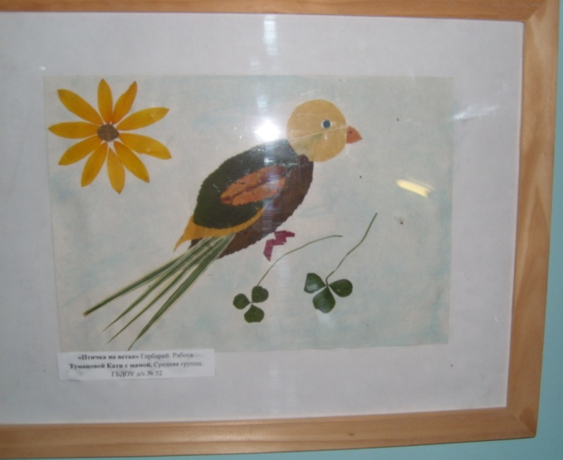
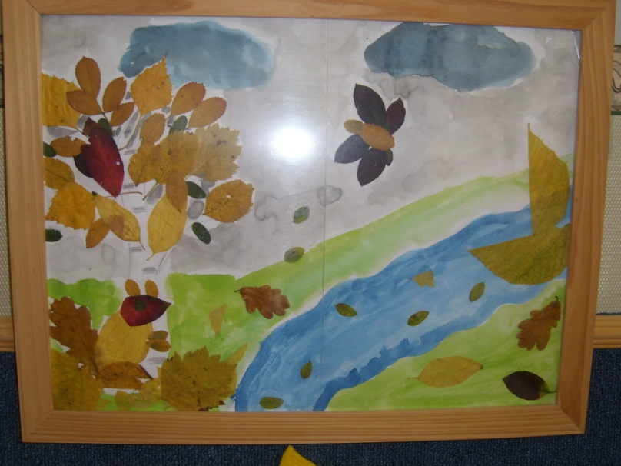
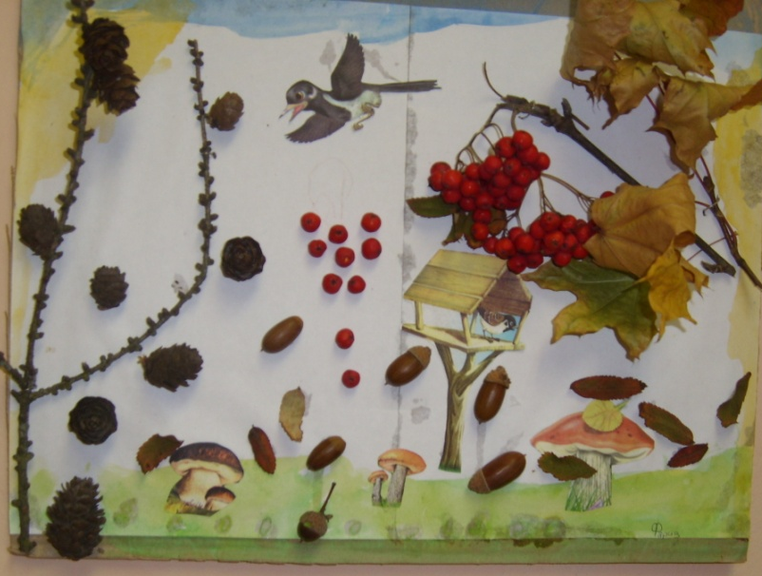
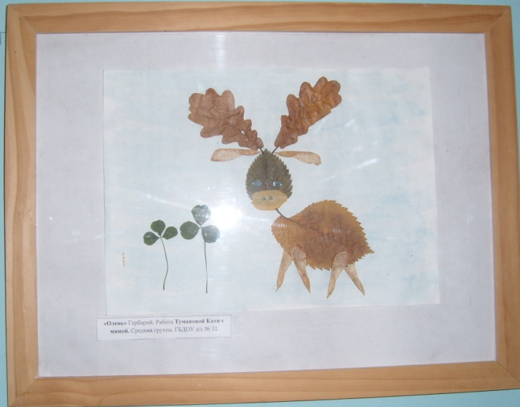
«Чудеса из листьев и плодов»
выставка совместного творчества детей и родителей

Slide 11
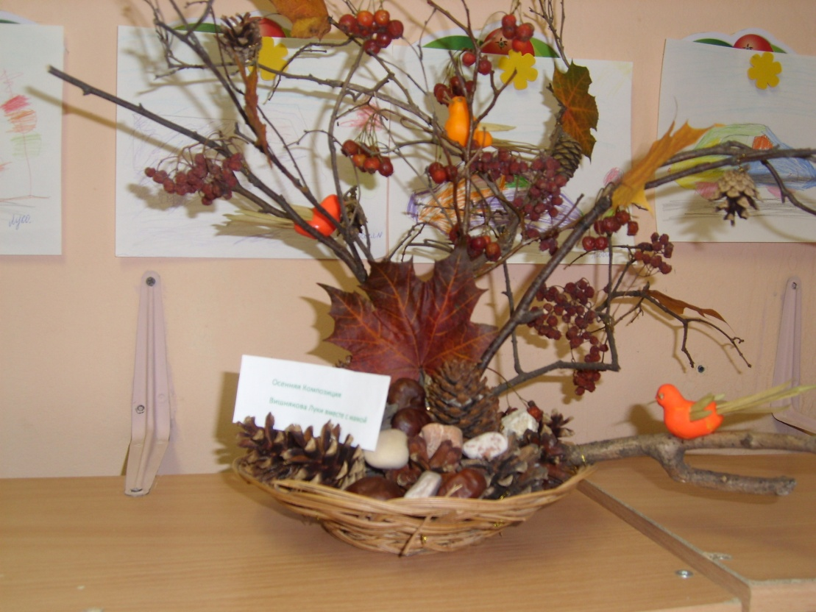
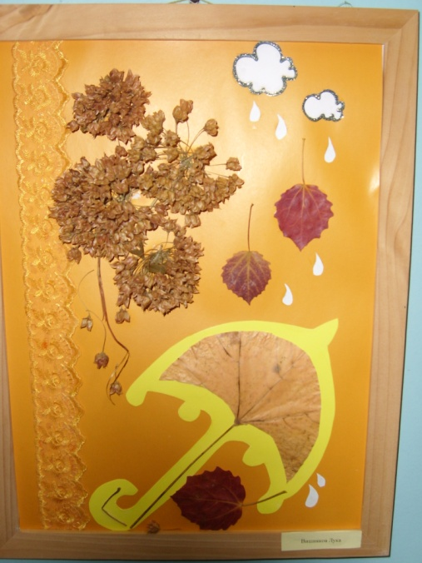
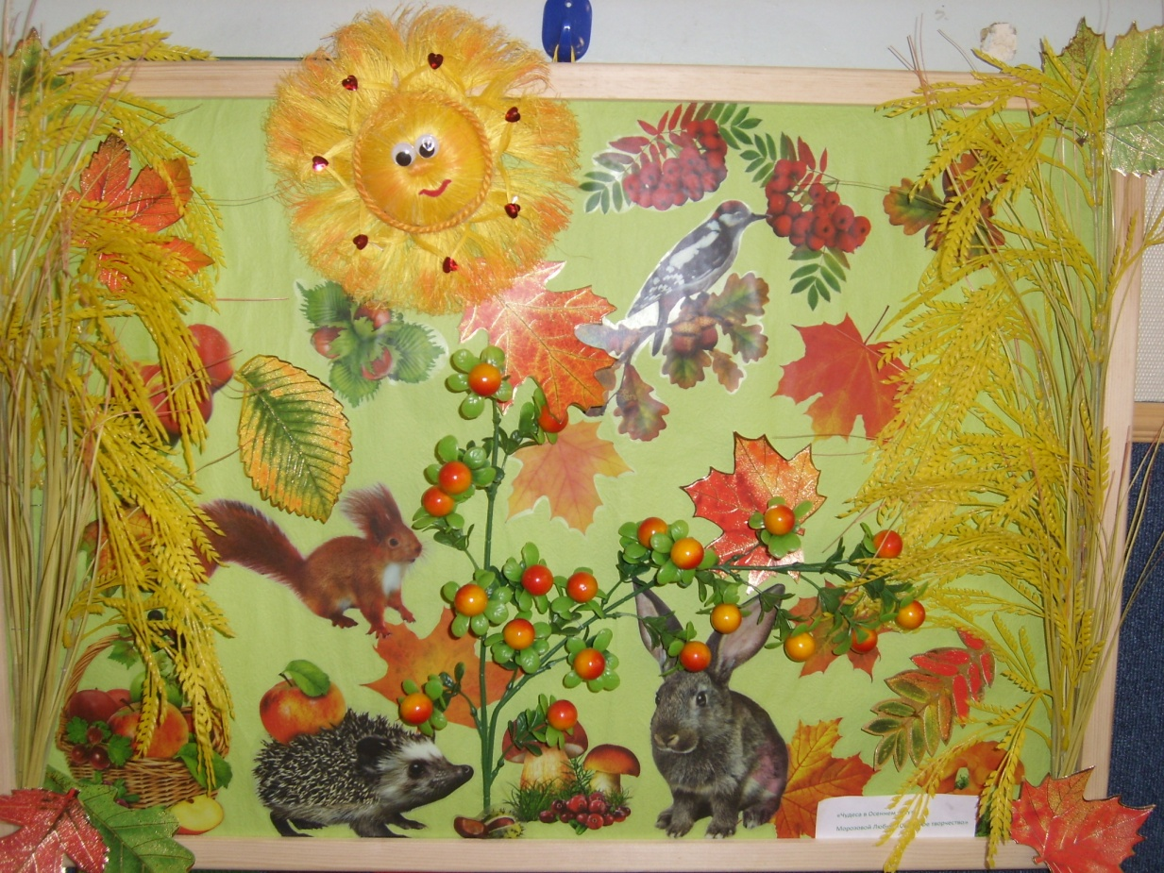

Slide 12
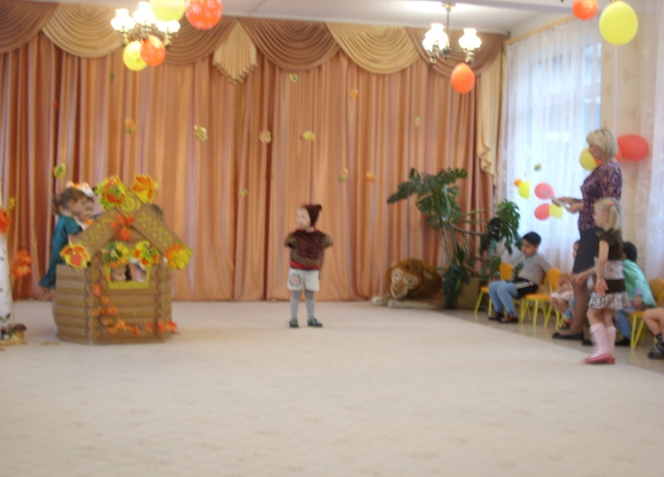
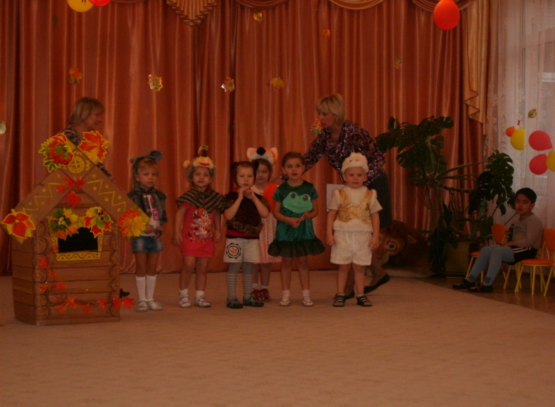
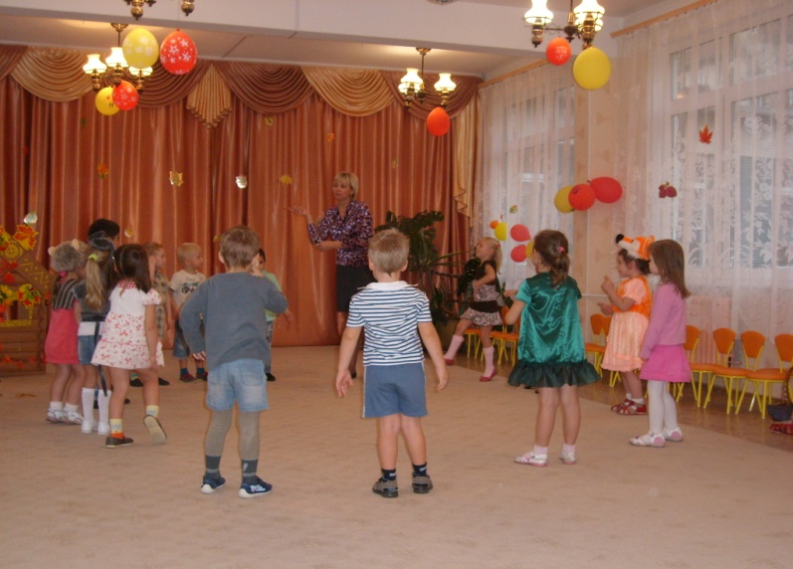
Осенний теремок

Slide 13
СПАСИБО ЗА ВНИМАНИЕ!

